Slide 1
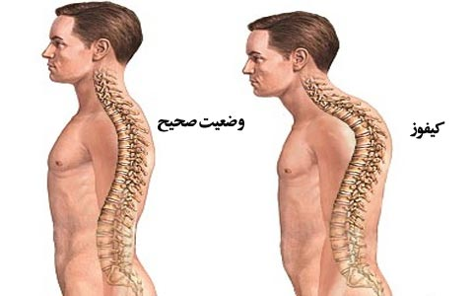
گرد پشتی (کیفوز)( kyphosis)
عارضه ای در ناحیه پشت ستون فقرات که مهره هارا درگیر میکند.

Slide 2
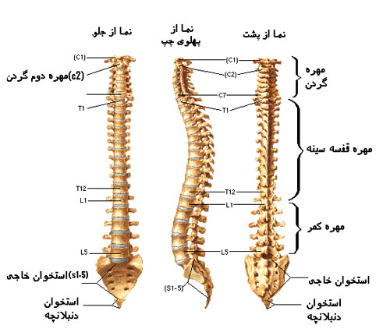
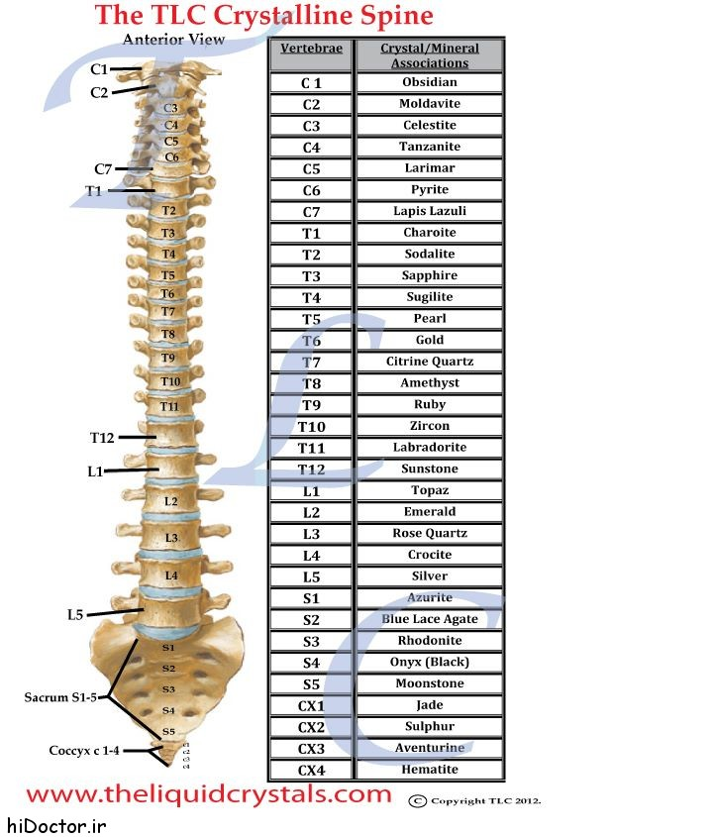
آناتومی
اسکلت: مهره های ستون فقرات پنج دسته هستند:
7مهره گردنی ،12 مهره پشتی - 5مهره کمری -5 مهره ساکرال (خاجی) 1 دنبالچه

Slide 3
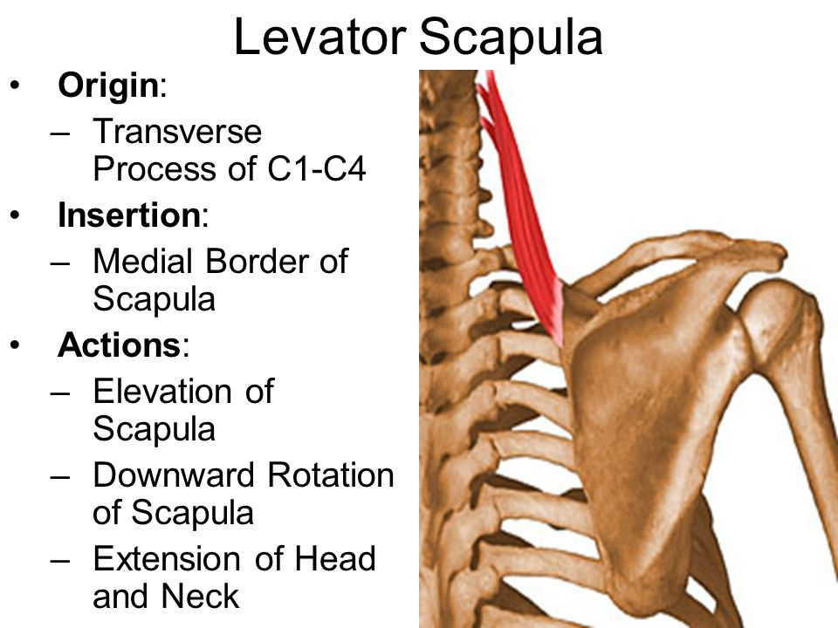
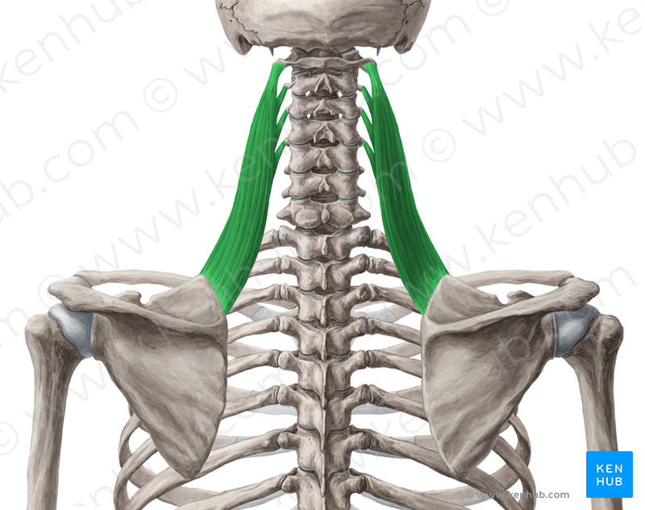
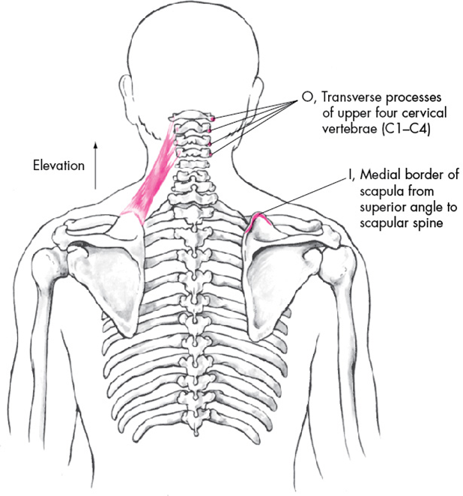
عضله گوشه ای (lavator scapuiae)
سرثابت:زائده های عرضی چهار مهره اول گردن
سر متحرک:لبه داخلی کتف(بالای ریشه خارکتف)

Slide 4
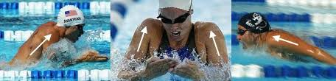
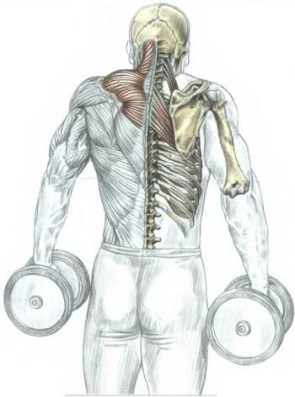
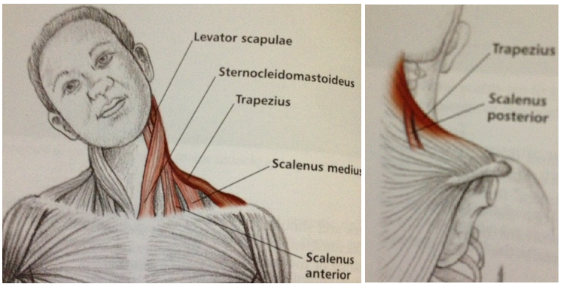
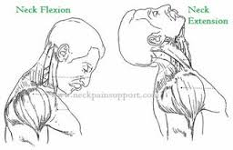
عمل
1.انقباض یکطرفه باعث فلکشن جانبی مهرهای گردنی
2.انقباض دو طرفه باعث حرکت باز کردن سر (عضله سینه ای کوچک کتف را ثابت کند
3.عمل اصلی ش بالا کشیدن استخوان کتف میباشد.((Elevation

Slide 5
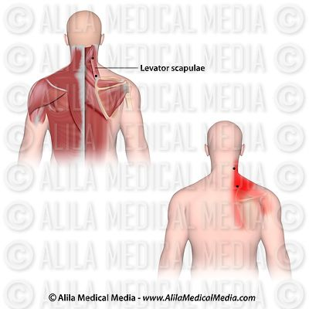
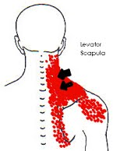
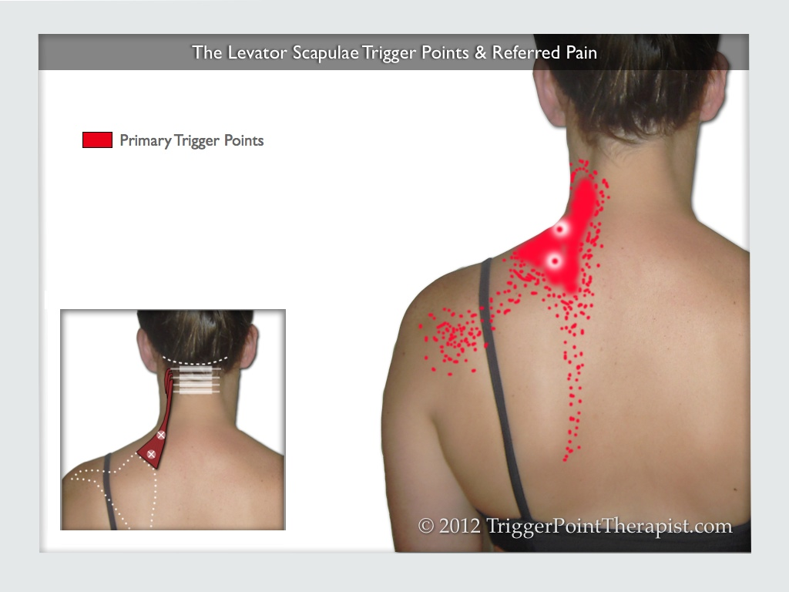
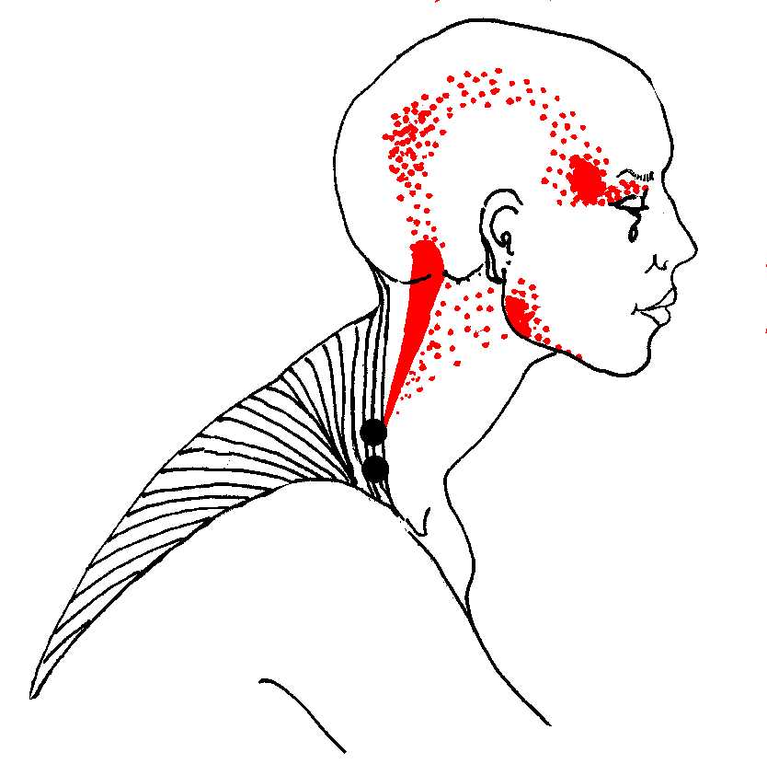
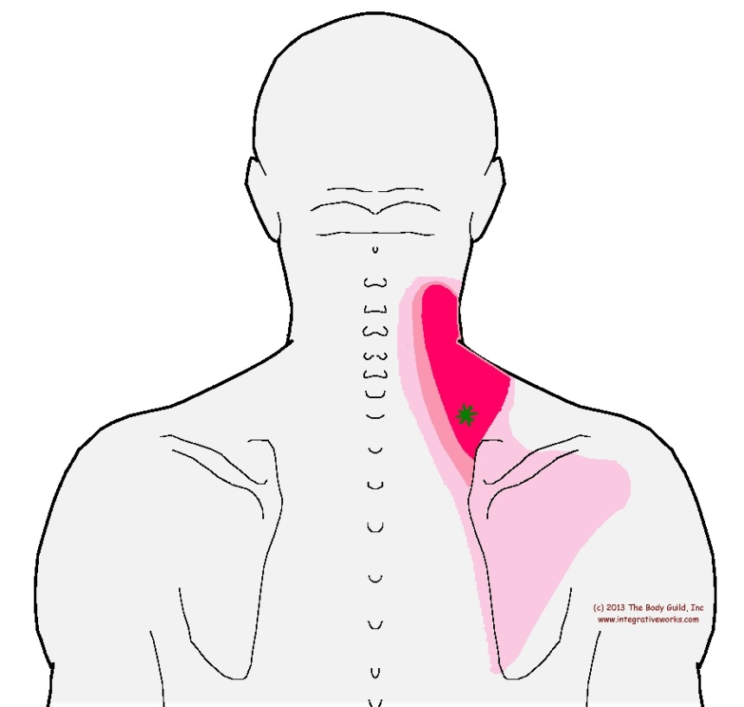
Trigger point

Slide 6
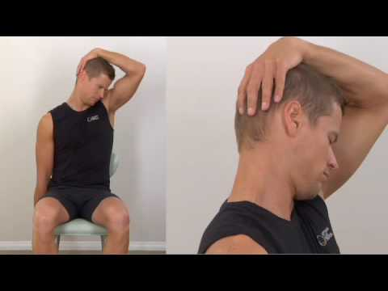
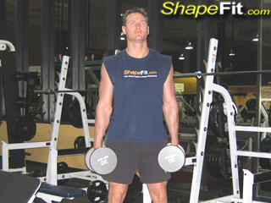
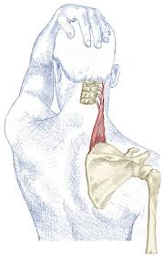
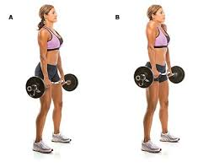
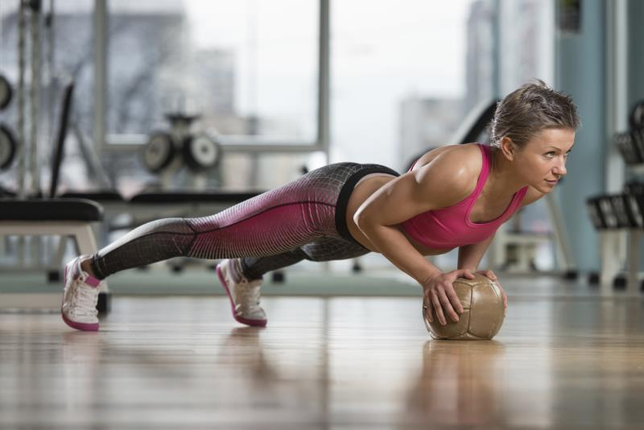
تمرینهای
کششی
قدرتی

Slide 7
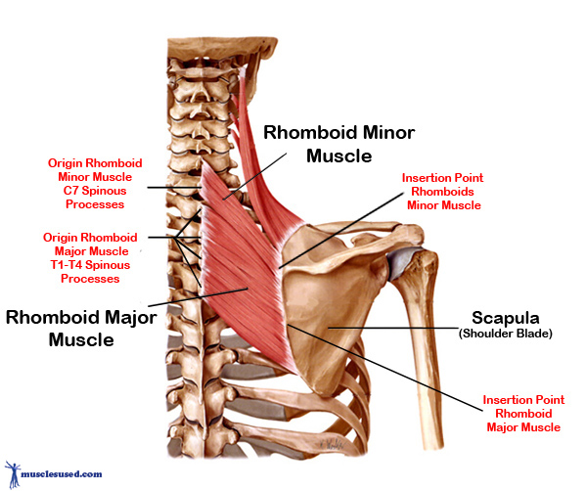
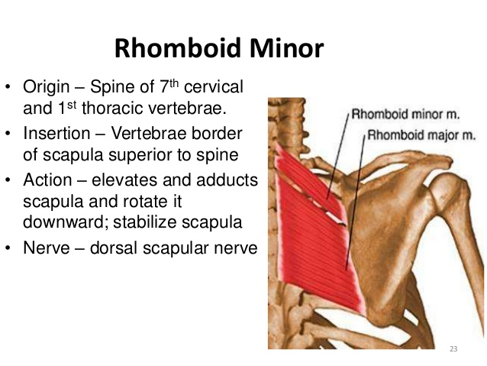
متوازی الاضلاع((Rhomboids)
سر ثابت : زائده شوکی هفتمین مهره گردن و پنج مهره اول پشتی
سر متحرک : لبه داخلی استخوان کتف(زیر ریشه خارکتف)

Slide 8
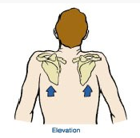
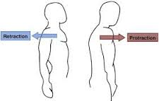
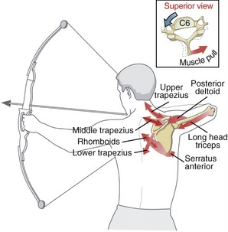
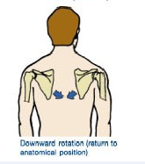
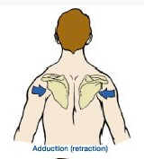
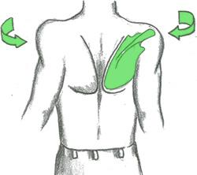
عمل
1
1.کشش بالایی(Elevation)
2.نزدیک کنندگیRetraction)
3.چرخش پایینی(Downward Rotation
4.ازبیرون آمدن بیش از حد کتف جلوگیری میکند
2
3

Slide 9
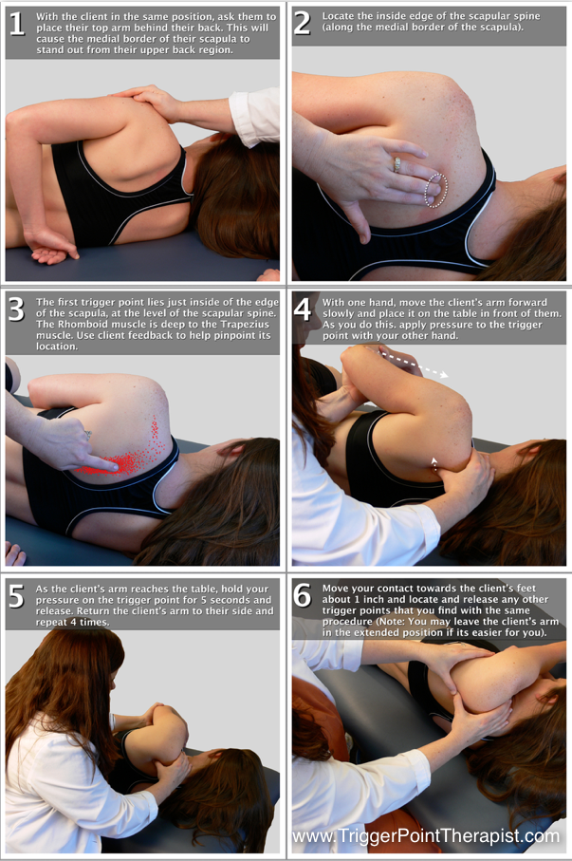
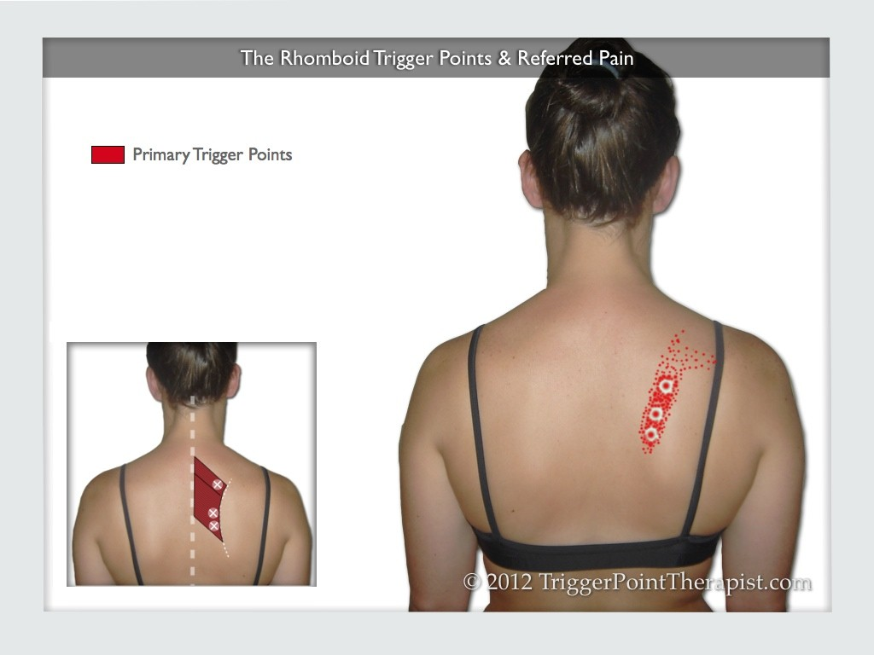
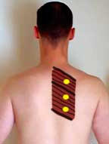
Rhomboid Trigger Points:
A Pain Between the Shoulder Blades

Slide 10
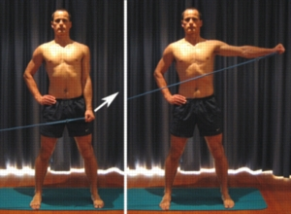
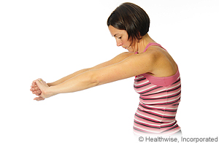
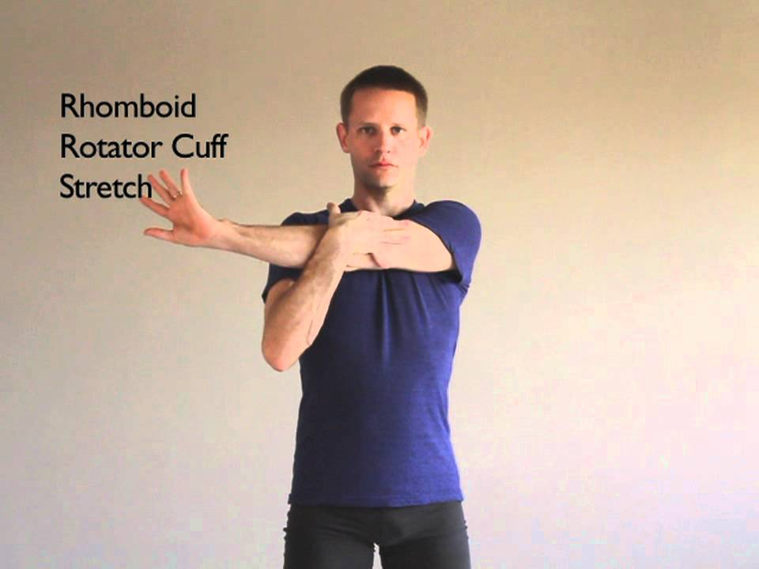
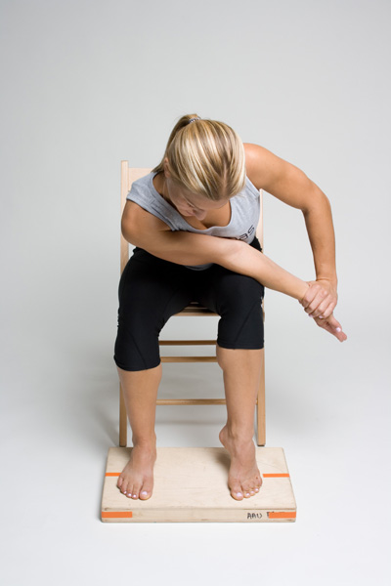
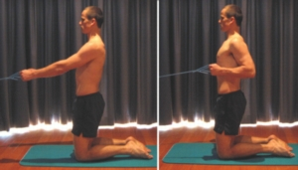
تمرین
قدرتی
کششی

Slide 11
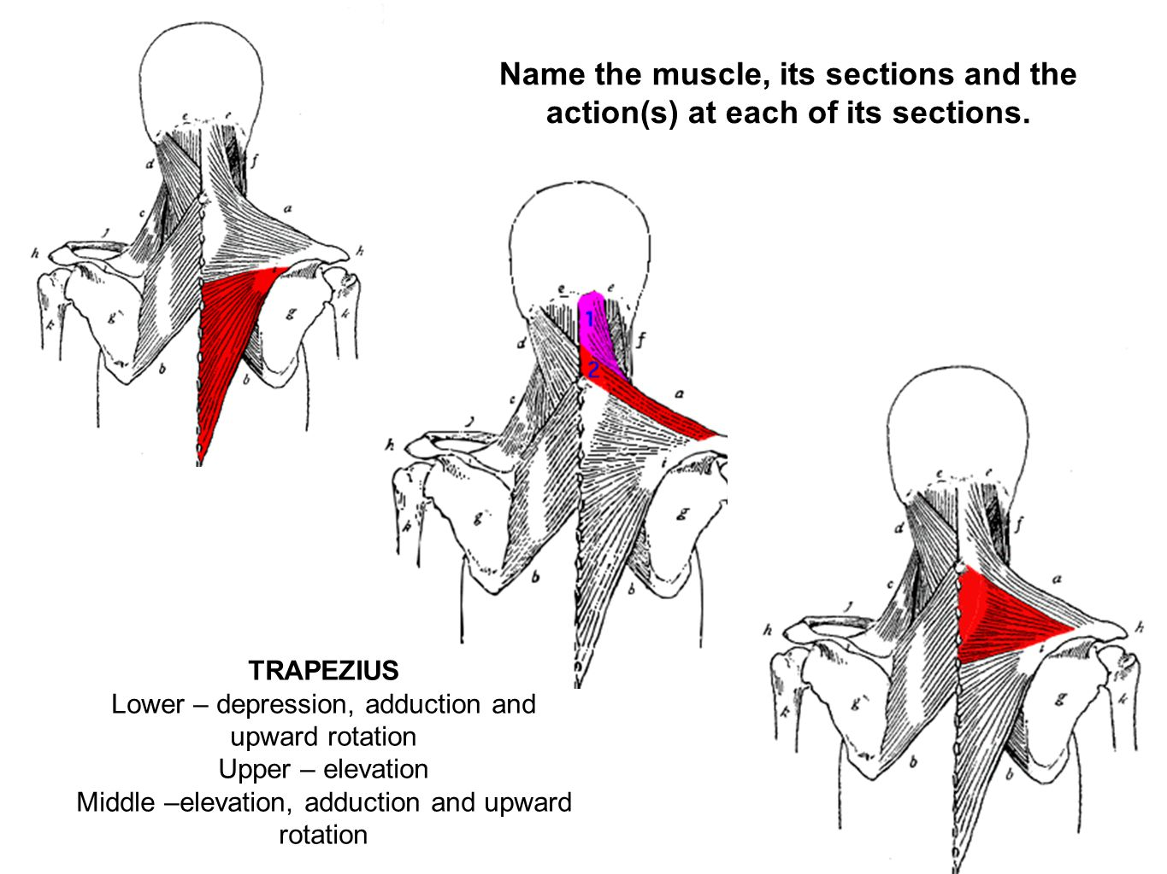
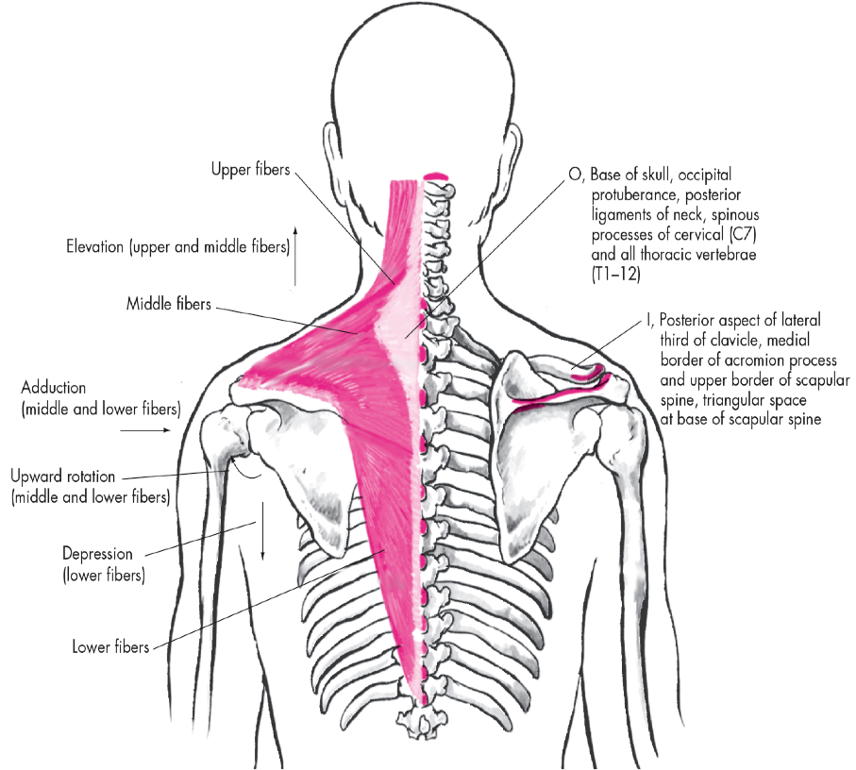
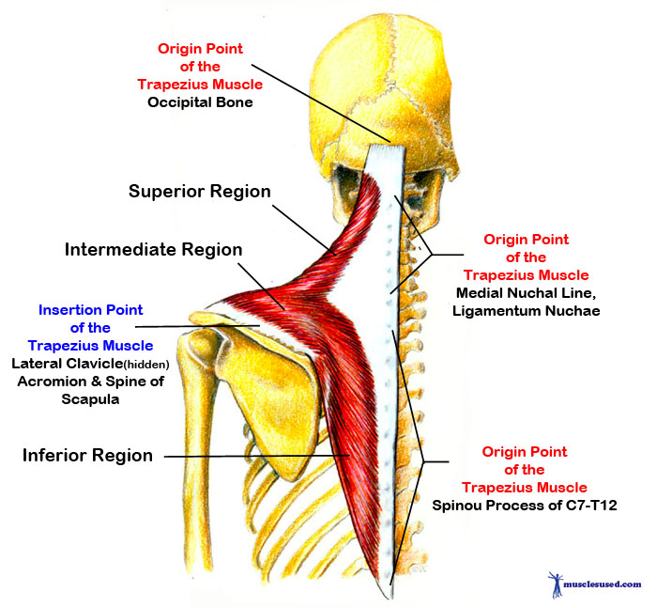
ذوزنقه (trapezius )
بخش اول:
ثابت:پس سری
متحرک:بخش خلفی 1/3خارجی ترقوه
بخش دوم:
ثابت:لیگامنت های گردن
متحرک: زائده اخرمی کتف
بخش سوم:
ثابت: زائده شوکی هفتمین مهره گردنی و3مهره بالایی پشتی
متحرک:خار کتف
بخش چهارم:
ثابت:زائده شوکی12- 4 مهره پشتی
متحرک:فضای مثلثی شکل در ریشه خار کتف

Slide 12
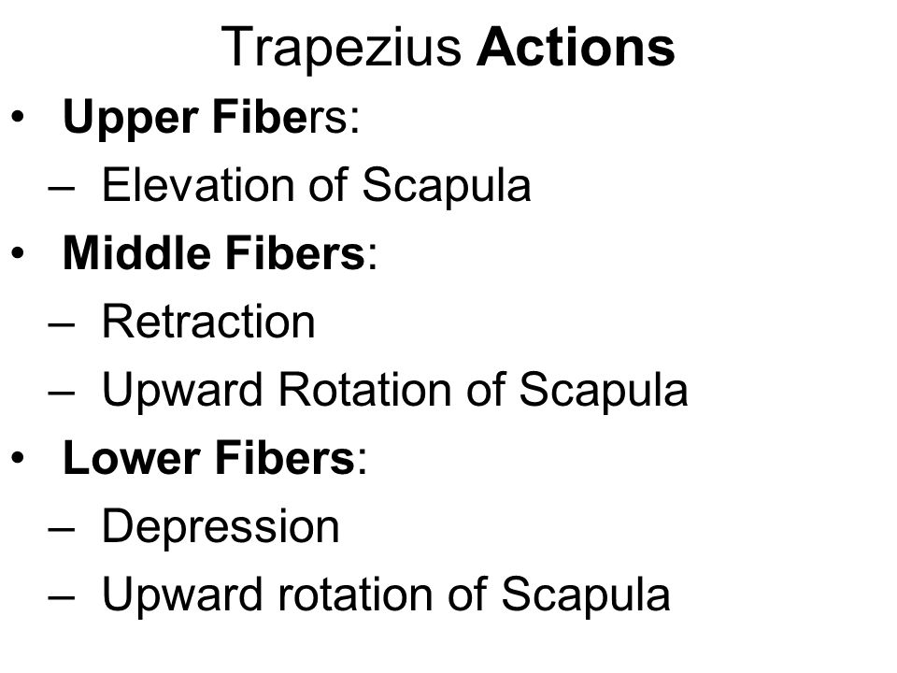
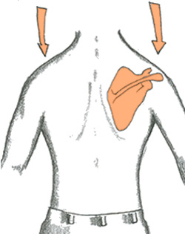
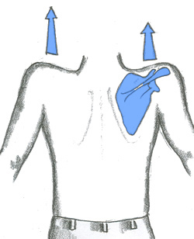
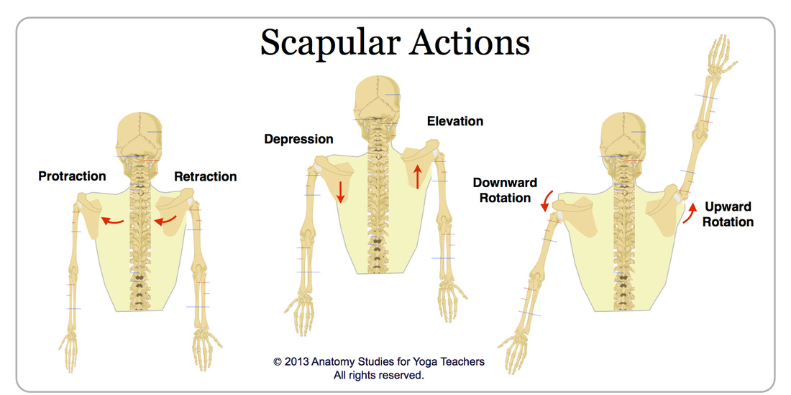
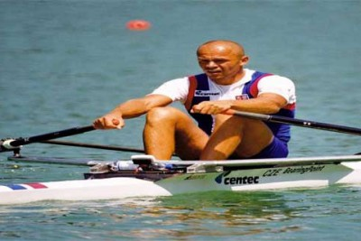
عمل
فیبرهای بالایی:1.بالا بردن کتف(Elevation) 2.اکستنشن سر
فیبرهای میانی:1.نزدیک کردن(Retraction) 2.چرخش بالایی(upward rotation)
فیبر های تحتانی:1.پایین کشنده کتف(Depression) 2.چرخش بالایی

Slide 13
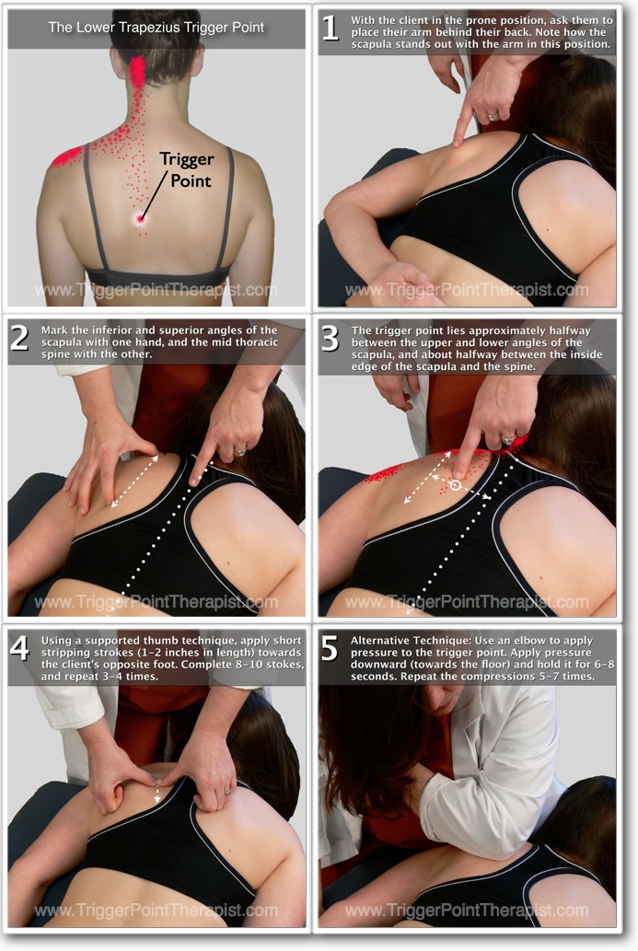
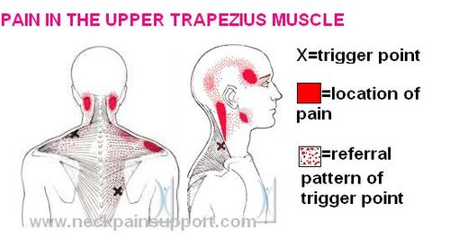
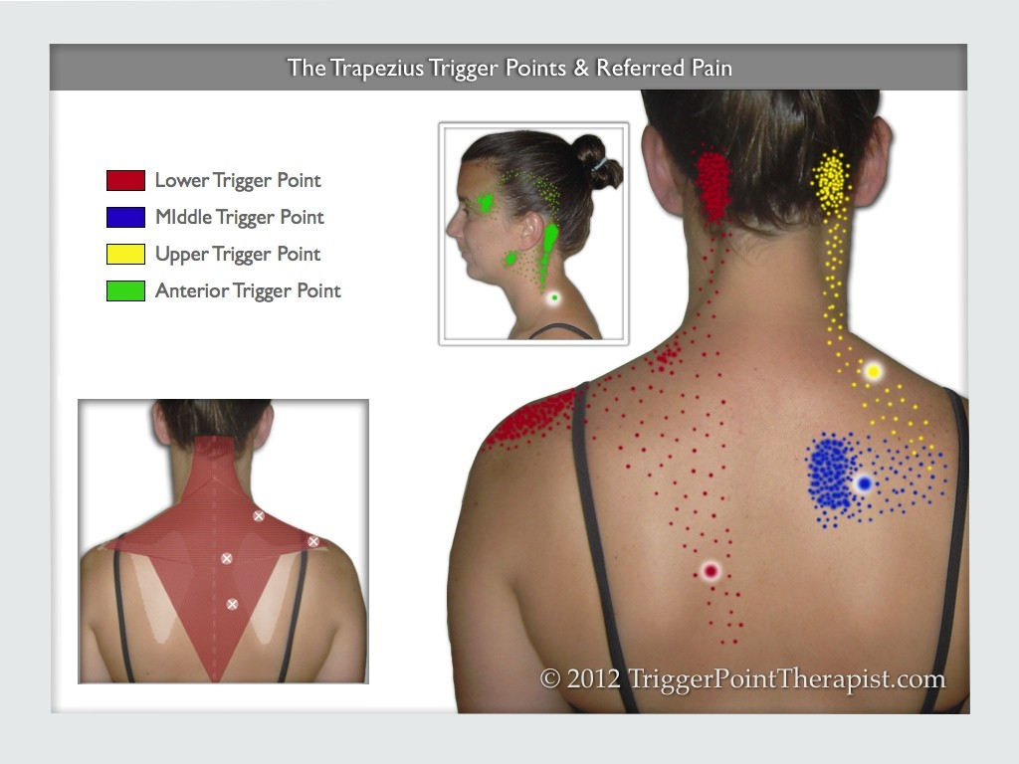
Trigger point

Slide 14
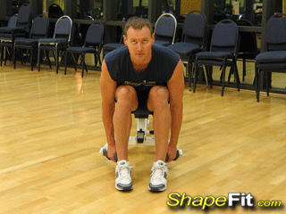
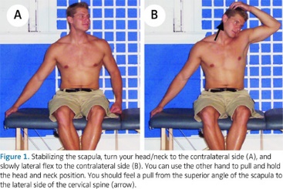
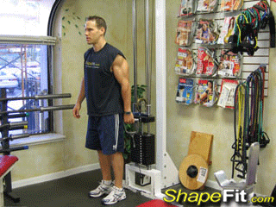

تمرین
قدرتی
کششی

Slide 15



راست کننده ستون مهره ها (ارکتور اسپاینه) (erectoor spinae muscles )
خاصره ای(Iliocostalis)
طویل(Longissimus)
شوکی(spinalis)
ثابت:بخش خلفی ستون مهره ها درناحیه گردنی،پشتی،کمری،تاج خاصره ای،سطح خلفی خاجی و9دنده پایینی
متحرک:زائده پستانی استخوان گیجاهی بخش خلفی مهره های گردنی ،پشتی،کمری و12دنده قفسه سینه

Slide 16




عمل
یکطرفه:1.فلکشن جانبی 2.چرخش به راست وچپ
دوطرفه:1.اکستنشن 2.هایپراکستنشن
1.چرخش قدامی لگن 2.چرخش جانبی لگن به سمت مخالف

Slide 17









x1
Trigger point
x6
x2
x7
X3 & x4
x8
x5

Slide 18






تمرین
قدرتی
کششی

Slide 19





سینه ای بزرگ(پکتورالیس ماژور)
(pectoralis major)
بخش ترقوه ای:
ثابت:2/3 داخلی قدامی ترقوه
بخش جناغی:
ثابت:سطح قدامی6دنده اول قفسه سینه وسطح قدامی جناغ
متحرک:سطح خارجی بازوفاصله(CM 7-5 )ازسربازو

Slide 20






عمل
عمل بخش ترقوه ای:فلکشن،چرخش داخلی وفلکشن افقی استخوان بازو (ابداکشن)
عمل بخش جناغی:و ادداکشن بازو، چرخش داخلی وفلکشن افقی (اکستنشن)

Slide 21




Trigger point

Slide 22







تمرین
قدرتی
کششی

Slide 23

سینه کوچک(پکتورالیس مینور)(pectoralis minor)
ثابت:سطح قدامی دنده های 3-4-5
متحرک:زائده غرابی کتف

Slide 24





عمل
دورکننده کتف(protraction
پایین کشنده(Depression
چرخش پایینی(Downward rotation
بلند کردن زاویه تحتانی کتف(upward tilt

Slide 25



Trigger point

Slide 26








تمرین
قدرتی
کششی

Slide 27


تعریف ناهنجاری
افزایش بیش از حد طبیعی قوس ناحیه پشتی و تحدب مهر های پشتی را گرد پشتی یا گوژ پشتی یا کایفوزیس مینامنددر این عارضه قسمت بالای پشت گرد می شود و استخوان جناغ فرو میرود و تغییر شکل بدن در سطح سهمی ایجاد میشود.که در حالت طبیعی دررادیوگرافی نیمرخ ایستاده مهره ها،انحنای پشت20 تا 50 درجه است اگر این انحنا کمتر از 20 درجه باشد دچار عارضه (Flat back) امااگر بیش از 50درجه باشد دچار عارضه (kyphosis)
باواژه هایی مانند greek ,kyphos ,hump مشخص می شود وغالبا هانچ بک یا هانچ بکیسم یا هانچ بکنس نامیده میشود.

Slide 28

تقسیم بندی انواع کایفوز
کایفوز براساس منطقه گرفتارشده
کایفوز براساس اصلاح پذیری واصلاح ناپذیری
کایفوز جوانان یا شوئرمن
کایفوز مادرزادی
کایفوز ناشی از ضایعات نخاعی
کایفوز ناشی از سل ستون فقرات
کایفوز ناشی ازبیماری نرمی استخوان(کایفوز ناشی از تغذیه)
کایفوز براساس شدت انحنا
کایفوز پیری
کایفوز جبرانی
کایفوز ژیبوس

Slide 29


تقسیم بندی کیفوز براساس منطقه گرفتارشده
گردپشتی عمومی
گرد پشتی موضعی

Slide 30

تقسیم بندی کیفوز براساس اصلاح پذیری واصلاح ناپذیری
کیفوز برگشت پذیر یامکانیکی یا متحرک: گرد پشتی متحرک با انجام حرکات اصلاحی قابل درمان است این عارضه ناشی از قرار گرفتن تنه در وضعیت بد و ضعف عضلات
کیفوز برگشت ناپذیر یا ثابت:شایعترین علل این کیفوز عبارتند از:بیمارهای روماتیسمی،جمود ستون مهرها، بیماری شوئرمن ،اسپوندلیت جمودی،انواع شکستگی ها درستون فقرات ،پوکی استخوان در دوران پیری

Slide 31


گرد پشتی نوجوانان یا شوئرمن
این نوع کایفوز به کایفوز نوجوانی نیز معروف است.نوع بسیار شدید از کایفوز میباشد که با درد فراوانی همراه است که بسیار شدیدتر از کایفوز وضعیتی است.این ناهنجاری به عنوان یک استئوکندروزیس ستون فقرات به حساب می اید.افراد مبتلاقادر به صاف نگه داشتن ستون فقرات خود نیستند.قله ی قوس درمهره های سینه ای سفت وبی حرکت هست.دراین ناهنجاری مهره ها قوه ای شکل ،نامنظم ودارای فتق مهره ای حداقل ئر سه مهره مجاور قله قوس هستند.

Slide 32


گرد پشتی جوانان یا شوئرمن
به دلیل نکروز عروق غضروف های حلقوی بین جسم مهره هاومثلثی شدن مهره ها درسن(11-16)سالگی یکی ازدلایل گردپشتی میباشد که درمراحل شدید اختلالات تنفسی وعصبی ایجاد میکند که درپسران بیشتراز دختران است

Slide 33


گرد پشتی مادرزادی
در این نوع کیفوز، ستون مهره جنین در زمانی که در شکم مادر است خوب تشکیل نشده است(به دلیل نارسایی در تشکیل تمام یا قسمتی از نیمه قدامی مهره ها ایجاد میشودوغالبا ناحیه پشتی (T2_T11 OR T3_T12 )و پشتی_کمری(T10_L2) ). ممکن است دو یا چند مهره از یک طرف به هم چسبیده باشند، یا یک مهره بصورت ناقص تشکیل شده باشد که بعد از تولد با رشد بچه، قوس ستون مهره به تدریج بیشتر می شود در این گردپشتی زمانی که نوزاد به شش ماهگی میرسد درهنگام نشستن قابل مشاهده است.تنها راه درمان جراحی است

Slide 34


گرد پشتی ناشی از ضایعات نخاعی
افرادی که دچارقطع نخاع هستند به دلیل عدم کنترل به طور نامناسب میشینند وازطرفی به دلیل نداشتن تعادل تغییرشکل ستون فقرات پشتی در انان بوجود می اید.این تغییرشکل باعث کاهش حجم قفسه سینه وتهویه ریوی میشود.

Slide 35


گرد پشتی ناشی از سل ستون فقرات
ابتلا به بیماری عفونی مهرها که باعث ازبین رفتن مهره ها وفاصله مهرها کاهش میابند

Slide 36

گرد پشتی ناشی ازبیماری نرمی استخوان
در1تا2سالگی ظاهر میشود که علاوه بر ناحیه پشت مهره کمرم دربر میگیرد.فرق این با گرد پشتی سل ستون فقرات در این است گرد پشتی سلی کاملا ثابت است ولی این گرد پشتی درحالی که فرد روی سطح سفت دراز بکشد صاف میشود و این صاف شدن همراه با درداست.

Slide 37

کیفوز ناشی از پیری
بابالارفتن سن به ویژه در دهه هفتم زندگی میزان قوس پشتی افزایش میابد.
علل کیفوز پیری را می توان چند مسأله دانست، از جمله: پوکی استخوان، کیفوز منتقل شده از دوران جوانی، گوژپشتی، کیفوز ناشی از سل ستون مهره ها

Slide 38


گرد پشتی براساس شدت انحنا
قوز :اگر کیفوز محدود به ناحیه کوچکی از ستون مهره ها باشد.معمولا (1تا2)( 2 تا3 )مهره را دربرمیگیردوباعث برجستگی آن ناحیه میشود این حالت شدیدترین حالت گرد پشتی است و قوز نام داردو بیشتر در ناههنجاری ها ی ستون مهره و سل مهره ها دیده میشود.
پشت گرد:ناهنجاری های بالاتر از 70 درجه بسیار شدید است و باعث لوردوز جبرانی در ناحیه کمروگردن میشود.

Slide 39


کیفوز جبرانی
در برخی افراد همزمان با افزایش گودی کمر قوس پشتی نیز افزایش میابد تا گودی کمر را جبران کندبنابراین یک قوس جبرانی ایجاد میشود.وباعث کاهش حرکات دودی معده حجم ریه میشود.

Slide 40


( Gibbus کایفوز ژیبوس(
نوعی ناهنجاری کایفوز ساختاری است که از نمای خلفی قوس شدید داشته و صاف نیست.این ناهنجاری ممکن است منجربه هامپ بک شود که در حالت خم شدن به جلو قابل مشاهده است

Slide 41


عارضه کیفوز طی سه مرحله ایجاد میشود
مرحله فونکسیونل :توسط رادیوگرافی مشخص میشود.مهره ها گوه ای شکل و منظم .درد وجود ندارد.درسن 9تا 10 سالگی با وضعیت بد وناقص دیده میشود.
مرحله فلورید :در این مرحله مهره ها به شکل گوه ای وغیر طبیعی ونامنظم در صفحات انتهایی مهره ها دیده میشود.این مرحله در سن 12تا18 سالگی دیده میشود که همراه درد و خستگی است.
مرحله نهایی:مهره ها به شگل گوه ای میباشند دیسک ها باریک شده و زوائد استخوانی ایجاد میشود.این مرحله در بالغین دیده میشود که درد به صورت کمردرد موضعی،خستگی در پشت ،افزایش گوژپشتی،محدودیت حرکات پشت و افزایش قوس کمر جبرانی ایجاد میشود.

Slide 42


علل بروز
بیماری های آرتریت ،اسپینابیفیدا ،انواع تومورها ،
مشکلات رشدی
ضربه و صدمات
ضعف عضلات پشتی(متوازی الاضلاع،ذوزنقه،راست کننده ستون فقرات،گوشه ای)
کوتاهی عضلات( بین دنده ای ،سینه ای بزرگ و سینه ای کوچک)
فلج اطفال
در کودکان:ناهنجاری مادرزادی وسل
در نوجوانی:شوئرمن
درجوانی:بیماری روماتیسمی،جمود ستون مهره ها
در پیران:شکستگی متعددبه علت پوکی استخوان

Slide 43
عوارض
ایجاد ظاهری ناخوشایند.
کوتاهی بالاتنه.
افزایش فشار روی مهره ها و ارتروز
گرفتگی عضلات بر اثر کم خونی
درد در ناحیه پشت
کاهش تحرک مهره ها و باز شدن قفسه سینه
آسیب های عصبی

Slide 44


اپیدمیولوژی
میزان شیوع گرد پشتی شوئرمن در پسران بیشتر از دختران است.
طبق گزارشها شیوع این بیماری 4-8/3 درصد میباشد.که در زنان نسبت به مردان 2 به 1 است.

Slide 45




ابزارهای اندازه گیری
صفحه شطرنجی: فاصله فرد تا صفحه 3تا4 متر
کایفومتر:اندازه گیری به روی زائده خاری است که نقطه میانی بین زائده مهره ای T2 تاT3 و نقطه میانی بین زائده مهره ای T11 تا T12 اندازه گیری میکند.
اسپاینال پانتوگراف: ابزاری است که هم میتواند کیفوزپشتی وهم میتواند لوردوز کمری را اندازه گیری کند.
اسپاینال ماوس یا موش واره : (از T1تا خاجی شکل ستون مهره ها در رایانه ثبت میشود) برای اندازه گیری کایفوز،لوردوز و اسکولیوزاستفاده میشود.

Slide 46



ابزارهای اندازه گیری
خط کش منعطف: به منظور کپی کردن قوس ها خط کش را برروی خط میانی ستون فقرات میان دو نقطه (T4 تا T12 )قرار داده که فرمول آن: 4arctan(2h/L)=°
پرتونگاری :در این روش عکس برداری از نمای جانبی ستون مهرها و محاسبه زاویه ی تلاقی انتها فوقانی مهره T4 وانتهای تحتانی مهره T12 میزان قوس بدست می آید .
خط شاقولی :برای تشخیص گرد پشتی از خط شاقولی میتوان استفاده کرد.اگر بخش اعظمی از ناحیه پشت در پشت خط شاقولی قرار گرفت نشان دهنده کیفوز پشتی است.

Slide 47




ملاحضات اصلاحی و درمانی
اصلاح وضعیت ایستادن، خوابیدن،کاری
شنای کرال سینه دربهبود عارضه توصیه میشود
ایجاد جنبش پذیری در مفاصل شانه و مهره های ناحیه پشتی
انعطاف پذیری عضلات ناحیه جلوسینه وتقویت عضلات ذوزنقه و متوازی عضلات ونیز عضلات راست کننده ستوان فقرات
افزایش قابلیت های عمومی،به ویژه ظرفیت تنفسی،با اجرای تمرین های تنفسی و عمومی

Slide 48



نمونه تمرینات کششی
در چهار چوب در بایستید در حالی که دودست خودرا تا سرحدشانه بالا آورد ه اید سعی کنید به آرامی ازچهارچوب عبور کنید.
در حالی که دو زانو نشسته اید سعی کنید دست هارا به زمین نزدیک کنید(حرکت گربه)
درحالی که به پشت خوابیده اید دست هارا بالای سرخود ببرید واز فرد بخواهیدآرنج های شمارا به زمین نزدیک کند.

Slide 49



نمونه تمرینات تقویتی
حرکت صلیب روی توپ مدیسنبال
در حاتی که ایستاده دست ها را به پشت ببرید و به هم قفل کنید وبه سمت پایین و عقب فشار دهید.
با استفاده از دو فنر مقاومت که درطرفین بدن قرار دارد وبه دیوار نصب است در حالی که دست ها را تا امتداد شانه ها بالا آورده اید آنها را از همدیگر باز وتنه را به طرف جلو متمایل کنید و سعی کنید دست ها را از هم دور کنید.
نکته: کلیه حرکات اصلاحی بهبود عارضه گرد پشتی باید به گونه ای انجام شود که باعث افزایش قوس کمر نگردد.

Slide 50


Slide 51


پایان

Slide 52
(ابداکشن :بخش ترقوه ای):وقتی بازو ابداکشن بیش از 90 درجه دارد حرکت ابداکشن انجام میدهند.
اکستنشن:هنگامیکه دست در بالای سر میرود سرمتحرک نسبت به سرثابت بالاتر قرار میگیرد

Slide 53
تهیه کننده : زینب هادوی

